Slide 1
PORTUGUÊS – 6º ANO 01 e 02/10/2020
PROFESSORA CHRISTINA ALMEIDA

Slide 2
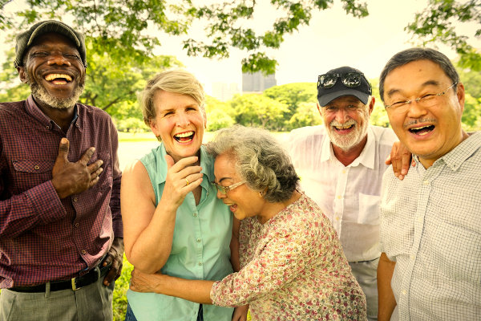
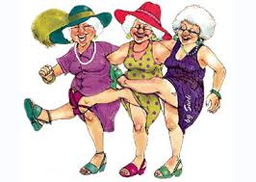
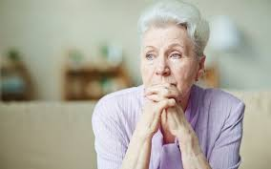
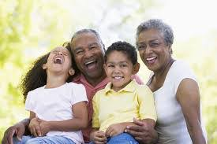
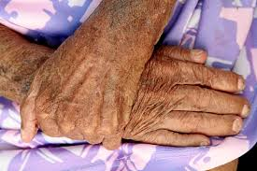

Slide 3
DIA DO IDOSO
No dia 1º de outubro, comemora-se o Dia do Idoso, pessoa que possui idade igual ou superior a 60 anos. Essa data, que marca o dia em que a Lei N°10.741 (Estatuto do Idoso) entrou em vigor, é fundamental para reforçar a importância da proteção a esse público e para reavaliarmos nossa atitude com relação aos idosos.
O envelhecimento é um fenômeno biológico normal que atinge todos os organismos vivos, mas muitas pessoas não sabem lidar com esse processo. Diante disso, o aumento da expectativa de vida no Brasil, que hoje ultrapassa os 71 anos de idade, representa um desafio para toda a sociedade, que deve criar formas de amparar melhor os idosos.

Slide 4
QUADRO DAS CONJUNÇÕES COORDENATIVAS
ESTUDO DIRIGIDO:
De 05/10 a 14/10
1.
Adição, soma
2.
oposição
3.
alternância
4.
conclusão
5.
Não esperem por mim, que estou trabalhando
explicação

Slide 5
Exercícios 1) Complete as frases abaixo com construções que combinem quanto à ideia apresentada pela conjunção.
A) Devia ter amado mais... porque a vida é bela demais.
Devia ter amado mais... e aproveitado a vida.
B) Devia ter trabalhado menos... mas chegava sempre tarde em casa.
Devia ter trabalhado menos... por isso ficaria mais tempo com a família.

Slide 6
2) Associe as conjunções coordenativas destacadas nas frases seguintes a um destes valores semânticos:
(1) Adição
(2) Conclusão
(3) Explicação
(4) Alternância
(5) Oposição
(3) Vamos embora que já é muito tarde.
(5) Seu João não entendeu minha proposta; entretanto fez um gesto afirmativo.
(2) Ele está se preparando para o concurso há meses; portanto, deverá ser bem sucedido nos exames.
(4) Quer queira, quer não queira, você deve nos acompanhar nesta viagem.
(1) Ele não respondeu às minhas cartas nem me telefonou.

Slide 7
ESTUDO DIRIGIDO
MATÉRIA: FRASE, ORAÇÃO E PERÍODO
SUJEITO E PREDICADO PÁGINA 230
ORAÇÕES COORDENADAS
E CONJUNÇÕES COORDENATIVAS PÁGINA 274

